Slide 2
สมัยรัตนโกสินทร์ เป็นยุคที่เกิดการเปลี่ยนแปลงทางการเมือง เศรษฐกิจและสังคมอย่างกว้างขวางโดยเฉพาะเมื่อได้ติดต่อกับชาติตะวันตก วัฒนธรรมหรือวิถีการดำรงชีวิตของคนไทยแบบดั้งเดิมก็เริ่มเปลี่ยนแปลงไปสู่ความทันสมัยแบบตะวันตกมากขึ้นเป็นลำดับ
ในแต่ละท้องถิ่น แต่ละภูมิภาคของไทยยังมีความแตกต่างกันทั้งทางด้านกายภาพ ความคิด ความเชื่อ และวิถีการดำเนินชีวิต แต่ละท้องถิ่นจึงมีภูมิปัญญาที่จะสร้างสรรค์วัฒนธรรมแตกต่างกันออกไป ทำให้เกิดภูมิปัญญาท้องถิ่นและวัฒนธรรมพื้นบ้านที่มีเอกลักษณ์เฉพาะของท้องถิ่น

Slide 3
^{สภาพแวดล้อมทางธรรมชาติ}
^{เรือ}
เป็นพาหนะสำหรับใช้ในการสัญจรไปมาในแม่น้ำลำคลองและพาหนะ
ในการค้าขาย แบ่งออกอย่างกว้างๆ เป็น ๓ ประเภท
^{เรือขุด}

Slide 4
^{สภาพแวดล้อมทางธรรมชาติ}
^{เรือมาดเสริมกราบ}

Slide 5
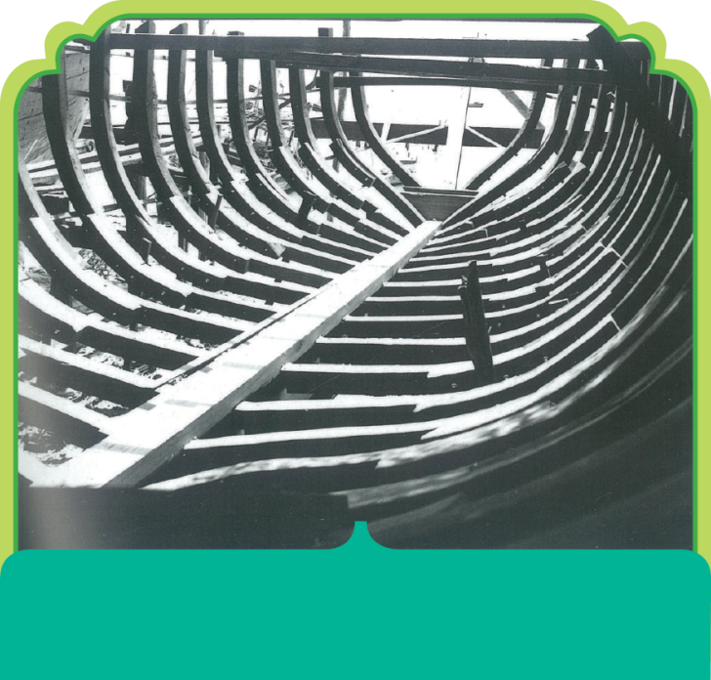
^{สภาพแวดล้อมทางธรรมชาติ}
^{เรือต่อ}
เป็นเรือที่ทำด้วยไม้กระดาน นำมาต่อขึ้นเป็นรูปเรือโดยอาศัยกงเป็น
เครื่องยึด มีหลายชนิด เช่น เรือสำปั้น เรือเก๋ง เรือกอและเรือบด เรืออีแปะ เรือเอี้ยมจุ๊น

Slide 6
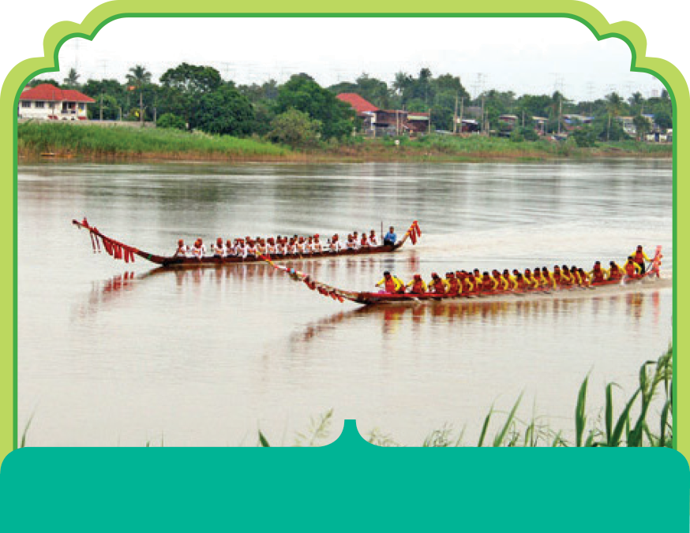
^{สภาพแวดล้อมทางธรรมชาติ}
^{การละเล่นทางน้ำ}
การละเล่นทางน้ำนับเป็นเอกลักษณ์ทางวัฒนธรรมและ
ภูมิปัญญาไทยที่เกิดขึ้นจากสภาพแวดล้อมทางธรรมชาติ พอถึงฤดูน้ำ ชาวบ้านในชนบทจะแจวเรือออกไปร่วมงานประเพณีไทย เช่น การพายเรือเล่นสักวา การแข่งเรือ

Slide 7
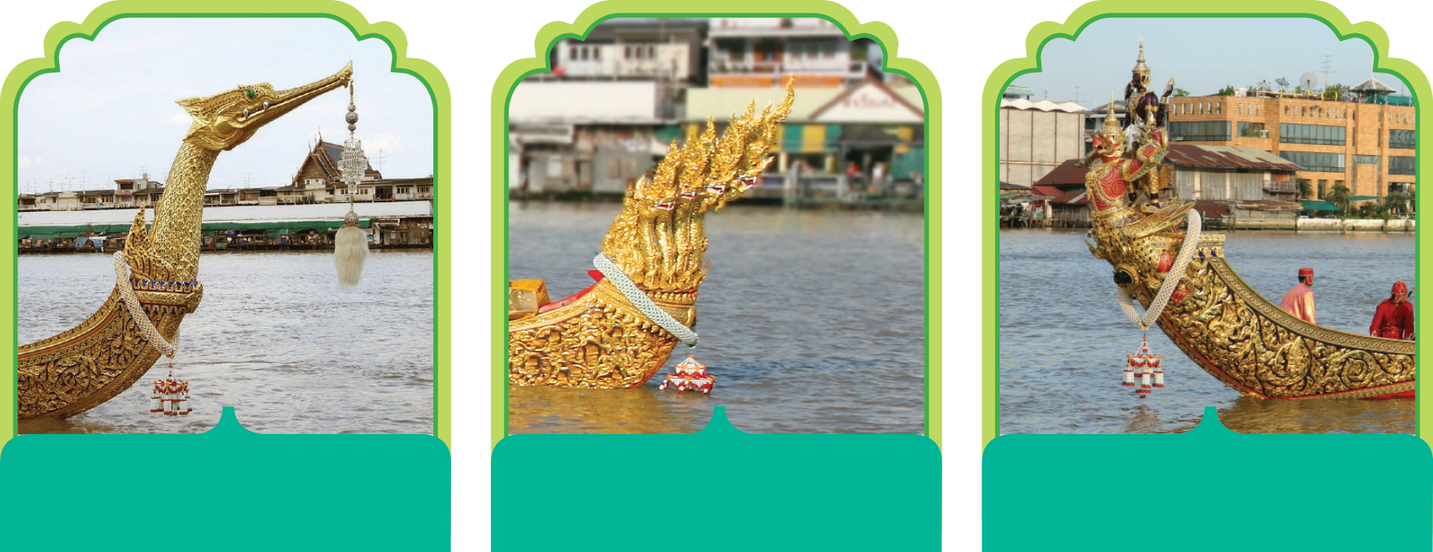
^{สภาพแวดล้อมทางธรรมชาติ}
^{การละเล่นทางน้ำ}

Slide 8
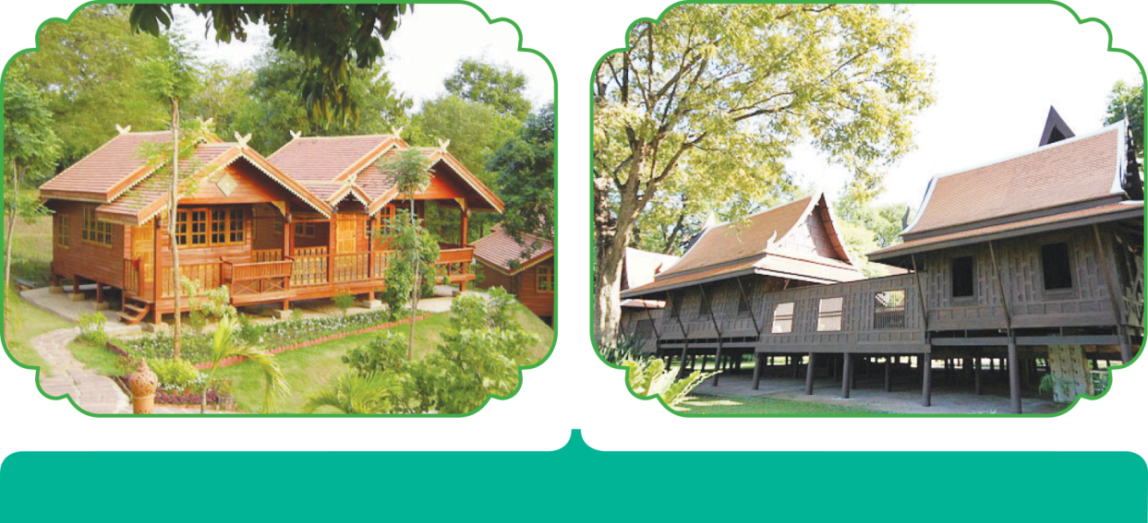
^{สภาพแวดล้อมทางธรรมชาติ}
^{เรือนไทย}
วิธีการก่อสร้างเรือนของเกษตรกรมักใช้วัสดุอย่างง่ายๆ เช่น ไม้ไผ่
ใบจาก เรียกว่า เรือนเครื่องผูก ส่วนบ้านเรือนที่สร้างขึ้นให้มั่นคงแข็งแรงของ ผู้มีฐานะมักสร้างด้วยเรือนเครื่องสับ

Slide 9
ความเชื่อและความศรัทธาในพระพุทธศาสนา
สังคมไทยสมัยรัตนโกสินทร์ คนไทยส่วนใหญ่นับถือพระพุทธศาสนา ส่งผลให้
น้อมนำหลักธรรมทางพระพุทธศาสนามาเป็นแบบแผนในการดำเนินชีวิตจนกลายเป็นเอกลักษณ์ทางวัฒนธรรมขึ้น

Slide 10
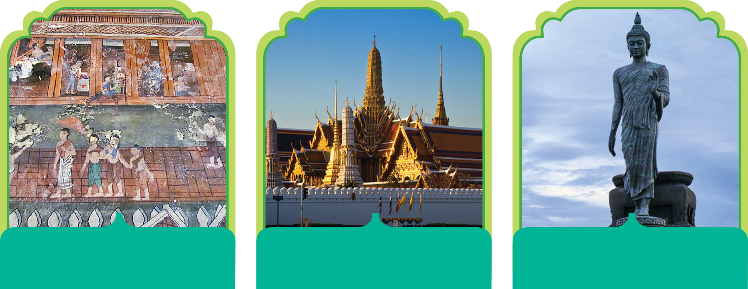
ความเชื่อและความศรัทธาในพระพุทธศาสนา

Slide 11
^{สถาบันพระมหากษัตริย์}
พระมหากษัตริย์ราชวงศ์จักรีทุกพระองค์ได้ฟื้นฟูศิลปวัฒนธรรมของชาติให้
เจริญรุ่งเรือง ศิลปกรรมสาขาต่างๆ ไม่ว่าจะเป็นสถาปัตยกรรม จิตรกรรม วรรณกรรม นาฏกรรม และประณีตศิลป์ ล้วนได้รับการทำนุบำรุงให้เจริญงดงาม
^{การรับวัฒนธรรมจากภายนอก}
ในสมัยรัตนโกสินทร์ตอนต้น ศิลปกรรมไทยได้รับอิทธิพลจากวัฒนธรรมอินเดีย
และจีน ดังจะเห็นได้จากรูปแบบทางสถาปัตยกรรม จิตรกรรม และวรรณกรรม

Slide 12
ศิลปกรรมไทย เริ่มตั้งแต่รัชสมัยพระบาทสมเด็จพระพุทธยอดฟ้าจุฬาโลกมหาราชเป็นต้นมา ได้มีการฟื้นฟูศิลปวัฒนธรรมและสร้างสรรค์จนมีลักษณะเฉพาะที่เรียกว่า “ศิลปะรัตนโกสินทร์”
งานจิตรกรรมในสมัยรัตนโกสินทร์ตอนต้น ส่วนใหญ่เป็นจิตรกรรมที่เขียนบนผนังอาคารพระอุโบสถหรือพระวิหารจนถึงเพดานให้พุทธศาสนิกชนเกิดศรัทธา

Slide 13
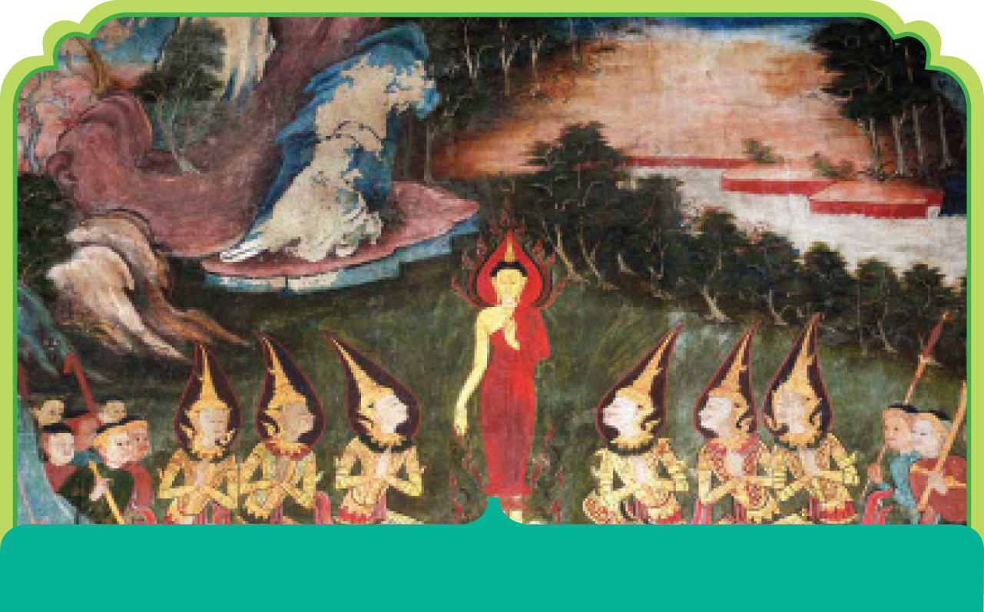

Slide 14
^{ประติมากรรม}
ในรัชสมัยพระบาทสมเด็จพระพุทธยอดฟ้าจุฬาโลกมหาราช
ผลงานประติมากรรมยังมีไม่มากนัก ส่วนใหญ่เป็นการปั้นพระพุทธรูป
พระพุทธรูปที่สำคัญ ซึ่งสร้างในรัชกาลนี้ ได้แก่ พระพุทธธรรมมิศราช โลกธาตุดิลก งานประติมากรรมในสมัยรัชกาลที่ ๓ ที่สำคัญคือ พระพุทธตรีโลกเชษฐ์ พระประธานในพระอุโบสถวัดสุทัศนเทพวรารามราชวรมหาวิหาร

Slide 15
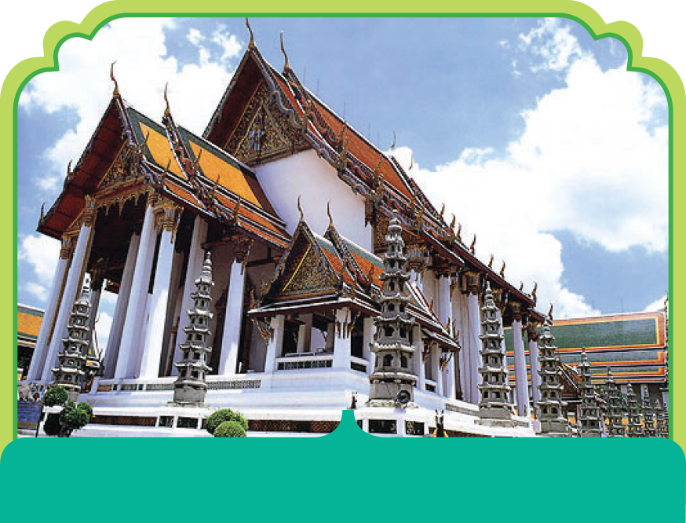
^{ประติมากรรม}

Slide 16
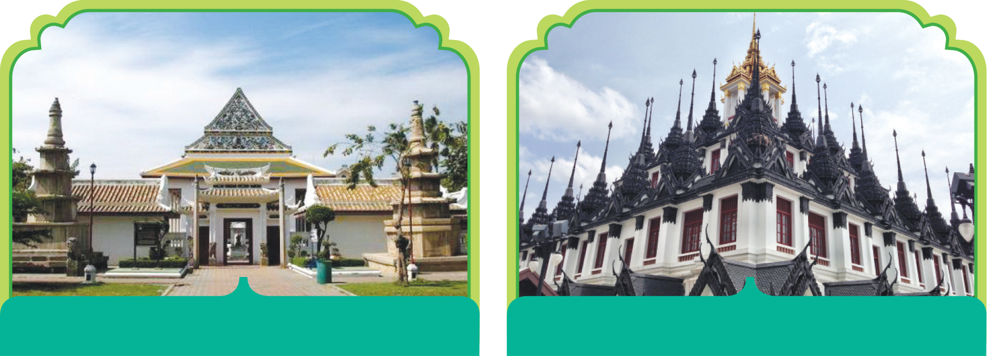
^{สถาปัตยกรรม}
สถาปัตยกรรมสมัยรัตนโกสินทร์ตอนต้น เป็นแบบแผน
ที่เรียกว่าถอดแบบมาจากสมัยอยุธยา สถาปัตยกรรมที่โดดเด่นคือ พระบรมมหาราชวัง มีการสร้างวัดพระศรีรัตนศาสดารามเป็นวัดในพระราชวังเช่นเดียวกับวัดพระศรีสรรเพชญ์และมีวังหน้า เรียกว่า พระราชวังบวรสถานมงคล วังหลวงเรียกว่า พระบรมมหาราชวัง วังหลังเรียกว่า พระราชวังบวรสถานพิมุข

Slide 17
สมัยรัตนโกสินทร์ตอนต้น เครื่องดนตรีในสมัยรัตนโกสินทร์ตอนต้นคล้ายคลึงกับดนตรีที่มีมาแต่ครั้งสุโขทัยและอยุธยาโดยมีอยู่ ๓ แบบ คือ ปี่พาทย์ มโหรี และเครื่องสาย สำหรับเพลงที่ใช้บรรเลงจะมีทั้งเพลงที่ใช้ดนตรีบรรเลงโดยไม่มีคนร้อง เช่น เพลงโหมโรง เพลงหน้าพาทย์

Slide 18
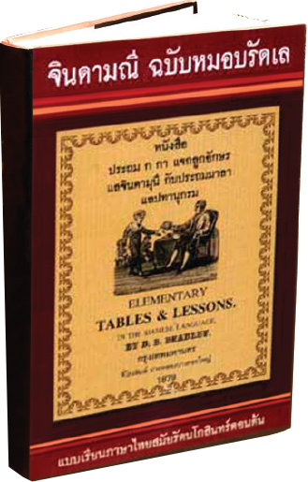
ยังคงเป็นแบบแผนเดียวกับสมัยอยุธยา เมื่อตั้งกรุงเทพฯ เป็นราชธานี คนไทยที่เคยอยู่กรุงศรีอยุธยาและกรุงธนบุรีคงจะอพยพมาอยู่เมืองหลวงแห่งใหม่และใช้ภาษาถิ่นอยุธยาเป็นหลักดัง ปรากฏ ว่ามีการใช้หนังสือจินดามณีเป็นตำราเรียนจนถึงสมัยรัชกาลที่ ๕

Slide 19
วรรณกรรมมีพัฒนาการสืบเนื่องมาจากปลายสมัยอยุธยาและธนบุรี วรรณกรรมยุคนี้มีทั้งร้อยแก้ว และร้อยกรองประเภทโคลงฉันท์ กาพย์ กลอน มีทั้งนิยาย บทพรรณนา สุภาษิต พระบาทสมเด็จพระพุทธยอดฟ้าจุฬาโลกมหาราช ทรงพระราชนิพนธ์และให้กวีเรียบเรียงเรื่องต่างๆ เช่น นิราศรบพม่าที่ท่าดินแดง งานแปลจากวรรณกรรมเอเชีย

Slide 20
วิทยาการตะวันตกแพร่เข้ามาสู่สังคมไทยโดยมิชชันนารี นิกายโปรเตสแตนต์ เช่น การศึกษาแบบใหม่ การพิมพ์ กิจการหนังสือพิมพ์ การแพทย์ การศึกษาภาษาอังกฤษเข้ามาสู่สังคมไทย โดยเฉพาะนายแพทย์ แดน บีช แบรดเลย์ ได้นำเครื่องพิมพ์และได้จัดตั้งโรงพิมพ์ขึ้นทำให้ความรู้ที่เคยจำกัดเฉพาะชนชั้นสูงได้แพร่สู่สังคมไทยมากขึ้น

Slide 21
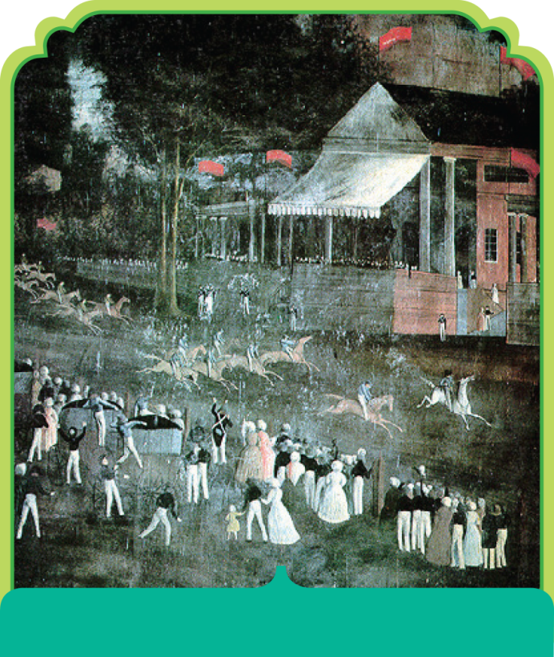
ขรัวอินโข่ง ที่นำจิตรกรรมแบบตะวันตกมาวาดภาพเน้นแสงและเงา เทียนวรรณซึ่งสนใจแนวคิดการปกครองแบบประชาธิปไตย ซึ่งแนวคิดดังกล่าวนี้นับเป็นพื้นฐานสำคัญต่อการรองรับวัฒนธรรมตะวันตกที่หลั่งไหลเข้ามาอย่างต่อเนื่องสืบถึงปัจจุบัน

Slide 22
ส่วนใหญ่เป็นงานหล่อพระพุทธรูป เช่น พระสัมพุทธพรรณี พระพุทธชินราชจำลอง ซึ่งเป็นพระประธานในวัดราชบพิธสถิตมหาสีมารามราชวรวิหาร ประติมากรรมยุคนี้มีความโดดเด่นเรื่องการรับอิทธิพลตะวันตก เช่น การปั้นพระพุทธรูปให้เหมือนมนุษย์ยิ่งขึ้น

Slide 23
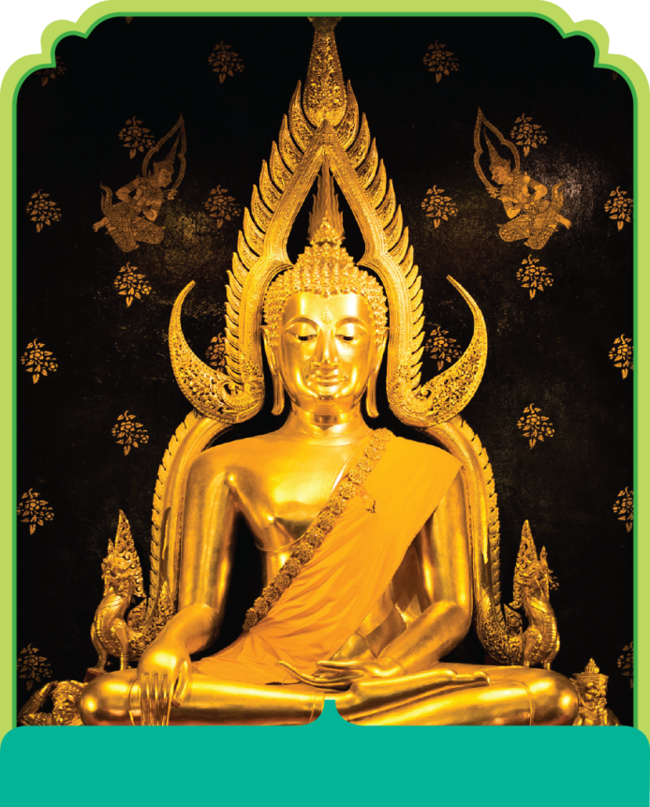

Slide 24
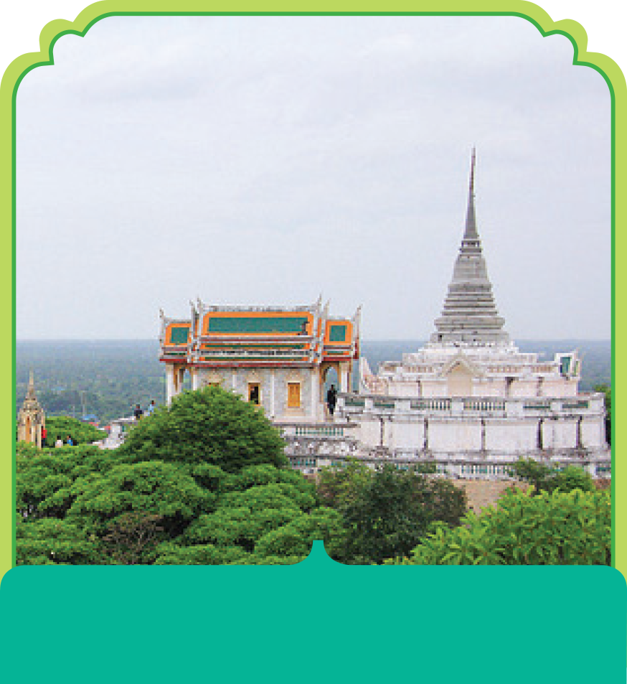
มีความนิยมสถาปัตยกรรมแบบตะวันตกมากขึ้น เช่น พระที่นั่งจักรีมหาปราสาทในพระบรมมหาราชวัง โดยโปรดเกล้าฯ ให้สถาปนิกชาวอังกฤษเป็นผู้ออกแบบ

Slide 25
พระบาทสมเด็จพระจุลจอมเกล้าเจ้าอยู่หัวและพระบาทสมเด็จพระมงกุฎเกล้าเจ้าอยู่หัวทรงพัฒนาประเทศโดยโปรดเกล้าฯ ให้สร้างสาธารณประโยชน์ต่างๆ ตามแบบตะวันตก เพื่อ ให้มีความเจริญก้าวหน้าตามทันอารยประเทศ เช่น การสร้างอาคาร สถานที่ราชการ ถนน สะพาน การรถไฟ พระที่นั่งอนันตสมาคม

Slide 26
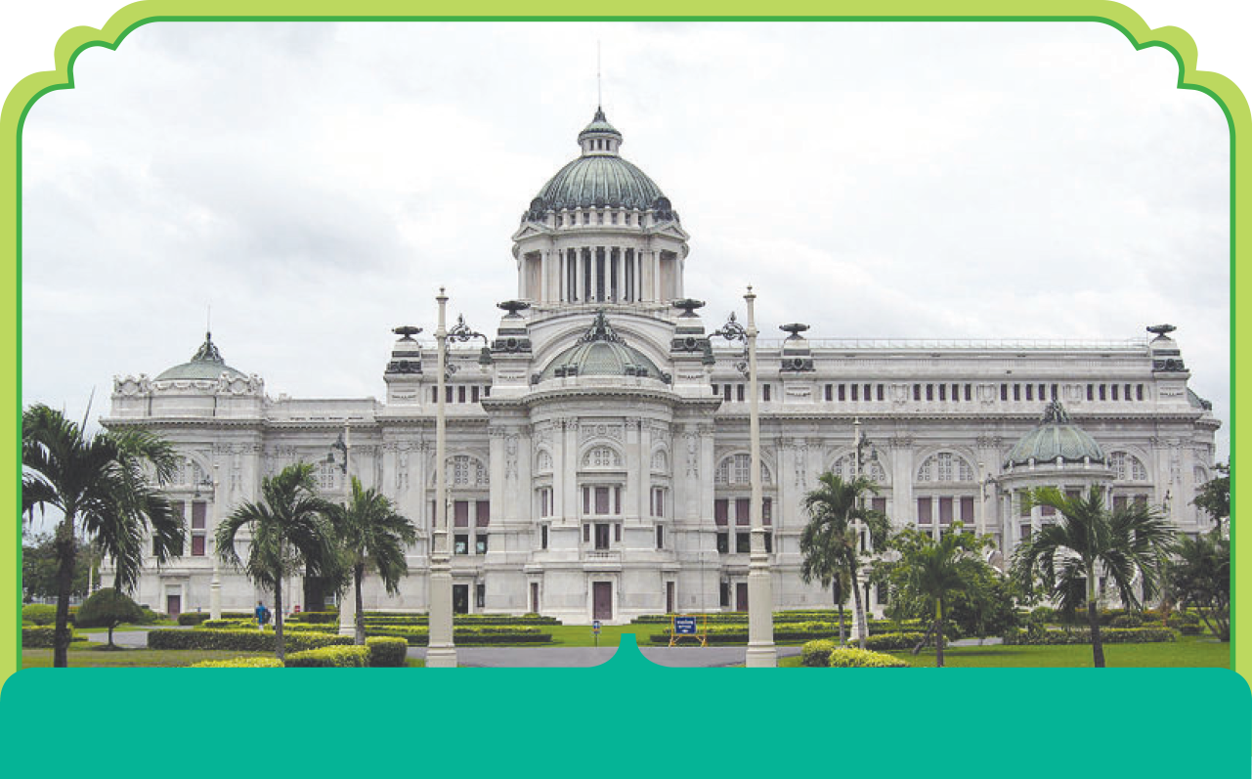

Slide 27
รัชสมัยพระบาทสมเด็จพระจุลจอมเกล้าเจ้าอยู่หัวมีการปรับปรุงนาฏศิลป์และดนตรีไทย จัดตั้งโรงมหรสพเก็บเงินผู้เข้าชมเป็นครั้งแรกคือ ปรินส์เธียเตอร์ของเจ้าพระยามหินทรศักดิ์ธำรง (เพ็ง เพ็ญกุล) ละครที่เกิดขึ้นใหม่คือละครพูด

Slide 28
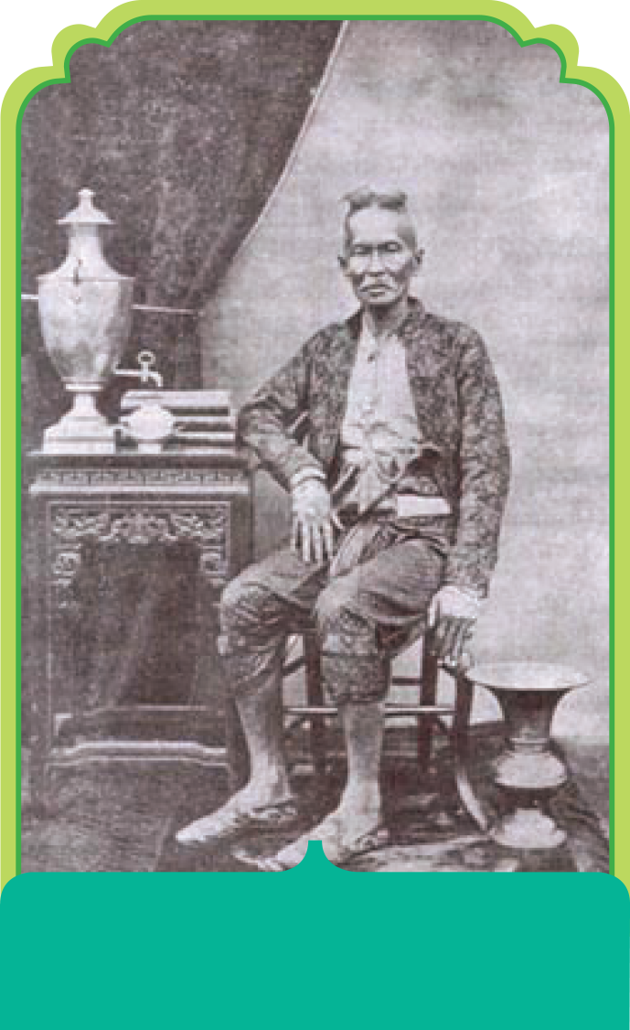
วรรณกรรมที่สำคัญคือ นิราศลอนดอน ของหม่อมราโชทัย (ม.ร.ว.กระต่าย อิศรางกูร) วรรณกรรมไทยตั้งแต่สมัยปรับปรุงประเทศเป็นต้นมามีการเปลี่ยนแปลงหลายด้านทั้งเนื้อหาและรูปแบบตามอย่างตะวันตก ขณะเดียวกัน วรรณกรรมได้ขยายขอบเขตจากราชสำนักสู่สังคมภายนอกอย่างกว้างขวาง

Slide 29
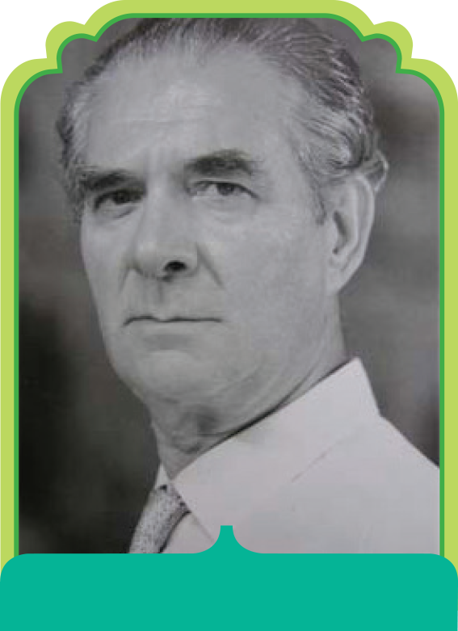
ศาสตราจารย์ศิลป์ พีระศรี เป็นผู้ที่มีบทบาทเด่นในการสร้างผลงานประติมากรรมต่างๆ เช่น พระบรมรูปพระบาทสมเด็จพระมงกุฎเกล้าเจ้าอยู่หัว ซึ่งมีบทบาทสำคัญในการก่อตั้งโรงเรียนศิลปะแบบตะวันตกซึ่งต่อมาได้พัฒนามาเป็นมหาวิทยาลัยศิลปากร

Slide 30
ในสมัยนี้ดนตรีตะวันตกแพร่หลายและเป็นที่นิยม ต่อมาจึงได้เกิดการผสมผสานดนตรีตะวันตก กับดนตรีไทยขึ้น

Slide 31
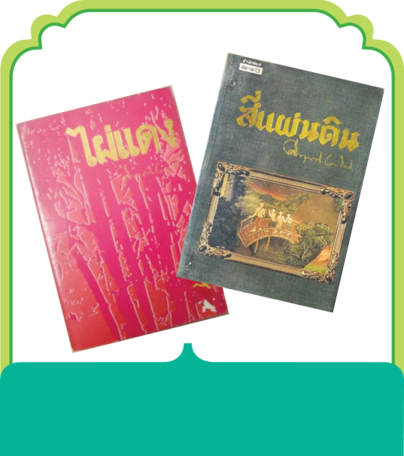
หลังสงครามโลกครั้งที่ ๒ ประชาชนมีสิทธิเสรีภาพมากขึ้น นวนิยายสะท้อน ชีวิตหลังสงครามได้รับความนิยมอย่างสูง ในขณะที่นิยายประเภทพาฝันและบันเทิงอารมณ์ก็เกิดขึ้นมากเช่นกันนักเขียนที่มีชื่อเสียง เช่น ม.ร.ว. คึกฤทธิ์ ปราโมช ได้เขียนนวนิยายอิงประวัติ ศาสตร์ เรื่องสี่แผ่นดิน และนวนิยาย เรื่องไผ่แดง

